Slide 1
Презентация
Числа от 6 до 7. Цифра 6
Учитель СОШ№27 Иванова Н.А.

Slide 2
Динь-Дон, динь-дон, слышите, звенит звонок, все быстрее на урок.

Slide 3
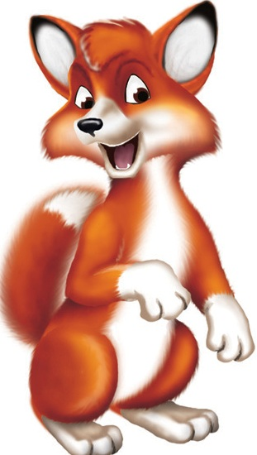
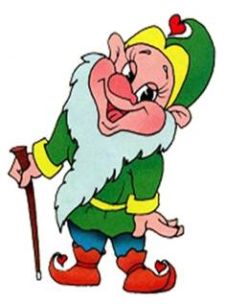
Мы сегодня с вами снова отправляемся в страну Математику. Снаряжение все взяли? Ничего не забыли? С нами отправляются наши старые друзья Умный Гном и Маленький Лисёнок.

Slide 4
Чтобы наше путешествие было благополучным, нам необходимо рассчитать правильный курс. Для этого давайте решим примеры.

Slide 5
В наш класс в окно залетел ветер и стер с доски цифры на примерах. Помогите их восстановить. 3+…=5 2+…=4 …+1=3 …+4=5

Slide 6
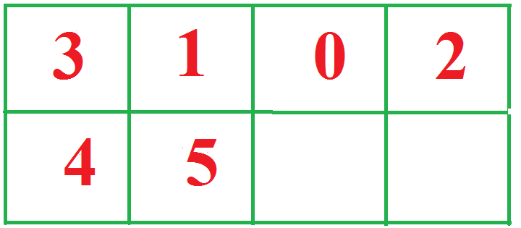
Цифры заблудились. Помогите им вернуться в свои домики. Как вы думаете, каких цифр не хватает, кто живёт в пустых клетках.

Slide 7
По следующей картинке составьте рассказ, закончив его вопросом.

Slide 9
Как вы думаете, какое математическое действие надо выбрать, чтобы ответить на поставленный вопрос. Почему? Составьте неравенство.

Slide 10
5+1=6

Slide 11
Сегодня мы отправляемся в гости к интересному числу

Slide 12
Чем же интересно число ? Давайте посмотрим?

Slide 13
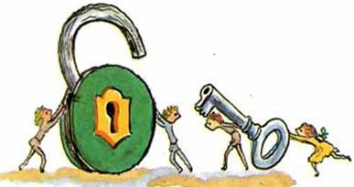
Цифра шесть на дверной замок похожа. Щёлк – и закрыта дверь Никакой не страшен зверь. Если навесной замок Вверх поднимет хоботок, То тогда увидим здесь Не замок, а цифру шесть.

Slide 14
Печальная Шестёрка в зеркало смотрела Потом перевернулась Девяткой обернулась. И получила двойника. Как капелька водицы Сестра похожа на нее. Да только вниз косица

Slide 15
Маленькая змейка клубочком свернулась, погрелась на солнце, чуть-чуть потянулась, чуть-чуть изогнулась и в цифру шесть вдруг обернулась.

Slide 16
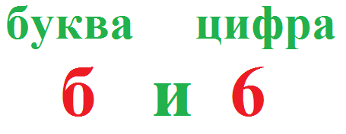
Посмотри, они похожи

Slide 17
Замочили мы зерно. Проросло вскоре оно. У него росточек есть. С ним зерно как цифра шесть! И скажу я для примера: Есть шесть ног у водомера. И по шесть ног у жуков, Пчёлок, мух и мотыльков

Slide 18
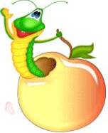
Яблоко на дереве висело, его увидел червячок, залез и серединку съел. А после выглянул и молчок, похож он стал на цифру шесть, но яблоко не стоит есть.

Slide 19
- Приготовимся писать цифру Я тетрадь свою открою, И наклонно положу. Я, друзья от вас не скрою, Ручку правильно держу. Сяду прямо, не согнусь За работу я возьмусь

Slide 20
Давайте вспомним все числа, которые мы с вами знаем. Покажите их место на числовой прямой.

Slide 21
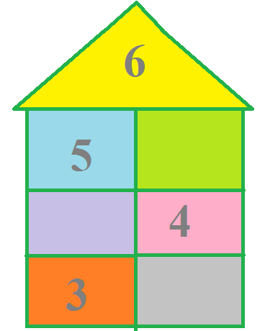
Заселите домик.

Slide 22
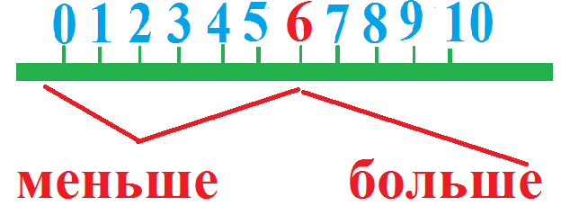
Посмотрите, где на числовой прямой находится число 6

Slide 23
Все числа, которые находятся слева от числа 6 – меньше, справа от числа 6 - больше

Slide 24
В путешествии по стране Математике Маленький Лисёнок немного заблудился. Чтобы он нашёл дорогу назад, нужно отгадать загадку. Давайте поможем ему.

Slide 25
Чёрен, да не ворон, Рогат, да не бык, Шесть ног без копыт. Летит – воет, Упадет – землю роет.

Slide 26
Мы все дороги прошли, в гостях у числа 6 побывали. Пора домой возвращаться. Но, хозяйка страны – госпожа Арифметика поставила условие – нужно решить несколько задач. Итак, решаем.

Slide 27
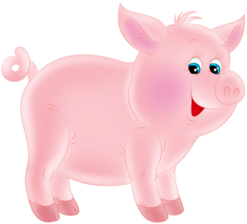
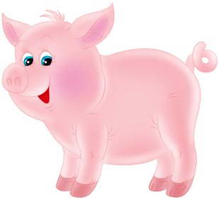
Семь весёлых поросят У корытца в ряд стоят. Два ушли в кровать ложиться, Сколько поросят остались у корытца?

Slide 28
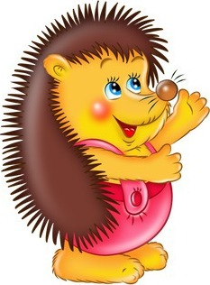
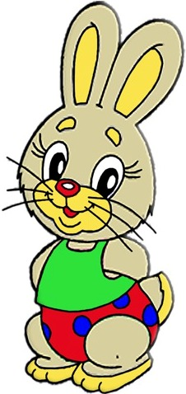
Два зайчонка, пять ежат Ходят вместе в детский сад. Кто быстрее сосчитает, Сколько малышей в детском саду гуляет?

Slide 29
Шесть орешков мама-Белка собрала своим бельчатам. Два орешка Старшенькому, Два орешка Младшенькому. Себе оставила один, Посчитай скорей, Сколько орешков у мамы-Белки осталось?

Slide 30
Молодцы, ребята, задачи все решили, и Лисёнку помогли, и про Гнома не забыли. Слышите, звенит звонок, значит кончился урок.

